Slide 1
로드아일랜드 한글학교 고등부
2015년 9월 18일
교사: 정의명

Slide 2
고등부 한글 수업의 목적
한국어 말하기, 읽기, 쓰기의 수준 향상
문화와 역사에 대한 이해
중학교 문학 (시와 수필)
근대역사 고찰
SAT II 한국어
한국어 능력시험

Slide 3
수업의 구성
1교시 : 문학
시,관용구,관용구, 속담, 사자성어, 짧은 수필, 명언, 유명연설문 등
2교시 : 문법, 교과서
어법은 문장을 완성하는데 구조나 문법, 어휘, 문맥과 존칭어, 시제, 토씨, 수, 접속어, 수식어, 완료형 등을 바르게 쓸 수 있는가 등을 중점
휴식시간/간식
3교시 : 듣기평가
출제경향을 분야별로 보면 듣기는 주로 일상생활에서 쉽게 접할 수 있는 여러 범위의 지식을 짧은 구어체 대화 중심
확인 및 심화 단원에 일상 대화부터 문의 및 상담 대화, 또는 안내 방송 등의 다양한 담화 상황을 듣고 이해할 수 있도록 듣기 활동을 편성하였다.
4교시 : 독해력, 작문 및 논설, 쓰기
독해력 부문은 광고나 편지, 신문 기사 등 다양한 짧고 긴 독해를 근거로 빠른 읽기와 요점 이해
쓰기는 주제에 관련해 자기의 의견 쓰기 및 요점 정리

Slide 4
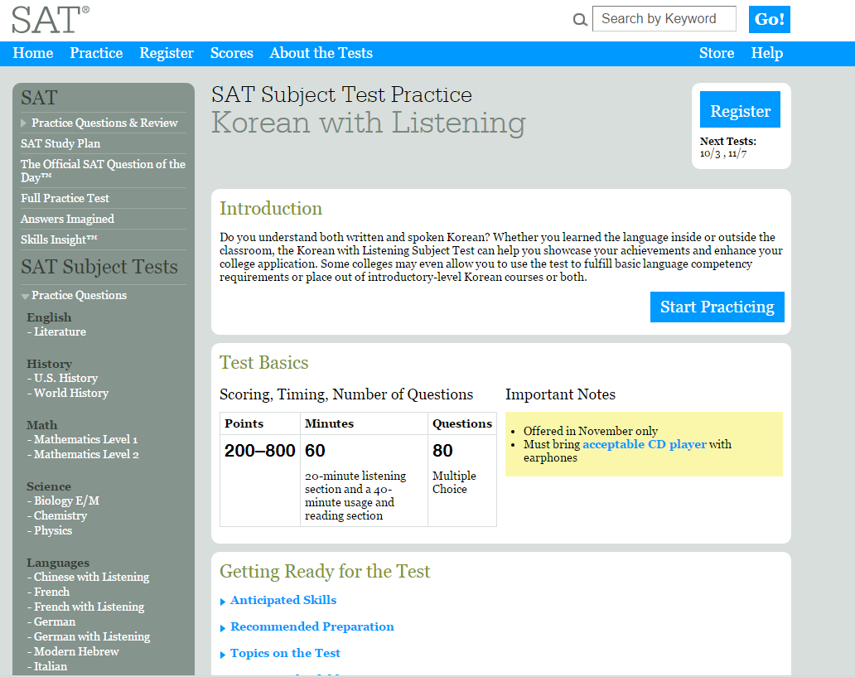

Slide 5
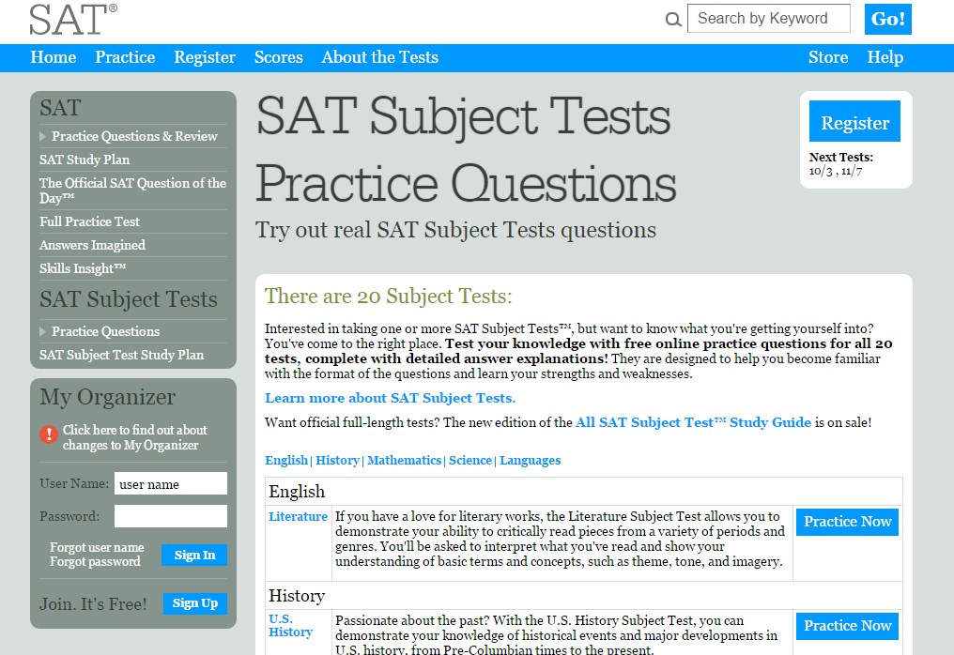

Slide 6
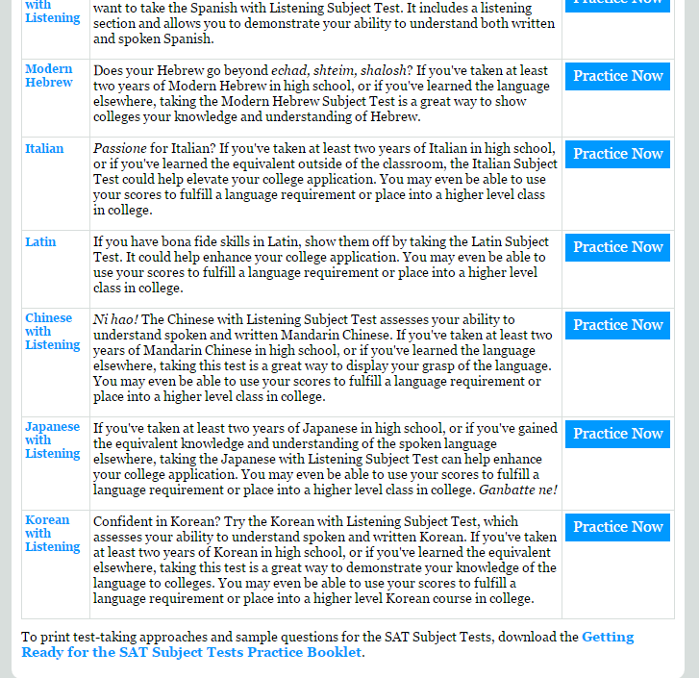

Slide 8
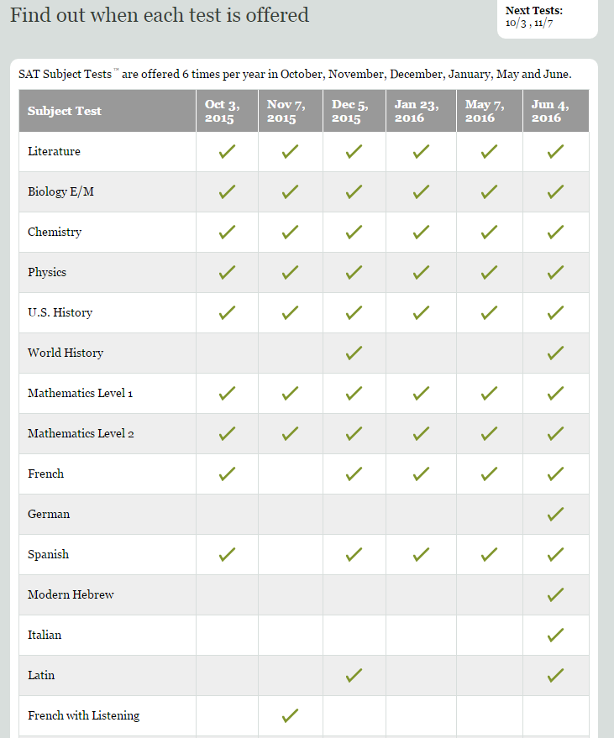
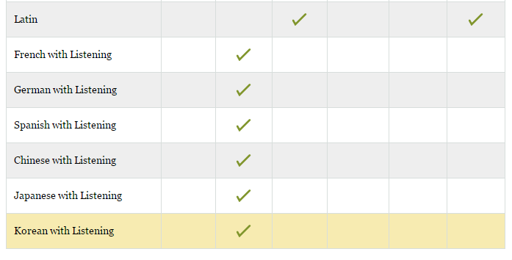

Slide 9
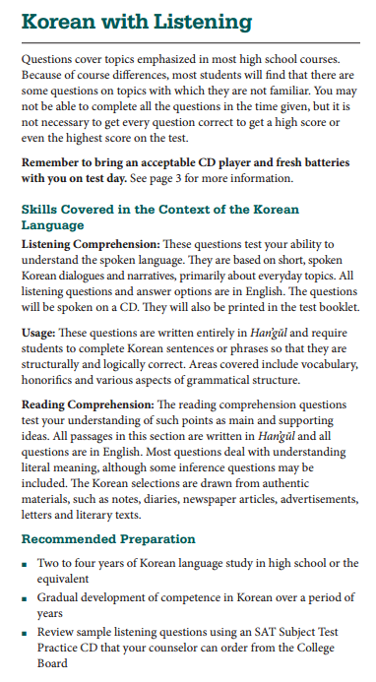
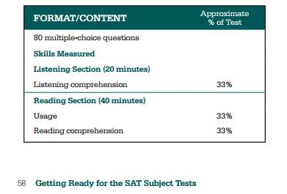

Slide 10
1교시: 문학 시, 속담, 고사성어

Slide 14
윤동주 시인
민족적 저항시인, 강인한 의지와 부드러운 서정을 지닌 시인으로 평가되며, 1986년에는 20대 젊은이들이 가장 좋아하는 시인으로 선정되었다. 북한에서는 ‘일제말기 독립의식을 고취한 애국적 시인’으로 평가되고 있다.
그의 시는 생활에서 우러나오는 내용을 서정적으로 표현하였으며, 인간과 우주에 대한 깊은 사색, 식민지 지식인의 고뇌와 진실한 자기성찰의 의식이 담겨 있다고 평가된다.
작품: 윤동주의 시집은 사후에 출간되어 큰 반향을 일으켰다.
《새 명동》,《서시(序詩)》,《또 다른 고향》,《별 헤는 밤》
《하늘과 바람과 별과 시》 — 그의 대부분의 작품은 이 유고시집에 실려 있다. 1948년의 초간본은 31편이 수록되었으나, 유족들이 보관하고 있던 시를 추가하여 1976년 3판에서는 모두 116편이 실리게 되었다.
《사진판 윤동주 자필 시고전집》, 《별을 사랑하는 아이들아》
https://ko.wikipedia.org/wiki/윤동주

Slide 15
창씨개명
윤동주 집안은 1941년 말 '히라누마'(平沼)로 창씨한 것으로 돼 있다. 일본 유학에 뜻을 둔 윤동주의 도일을 위해선 성씨를 히라누마로 창씨를 개명하게 되었다.
윤동주의 창씨개명은 본인의 의사와는 관계 없는 것이었다. 그의 연보에 의하면 윤동주가 전시의 학제 단축으로 3개월 앞당겨 연희전문학교 4학년을 졸업하면서 1941년연말에 "고향 집에서 일제의 탄압과 동주의 도일 수속을 위해 성씨를 '히라누마'로 창씨했다 는 것이다. 개명 후 윤동주는 매우 괴로워했다 한다.
창씨개명계를 내기 닷새 전에 그는 창씨개명에 따른 고통과 참담한 비애를 그린 시 참회록을 썼다.
윤동주의 창씨개명설은 해방 이후에는 알려지지 않았다가 1990년대에 와서 알려지게 되었다.

Slide 16
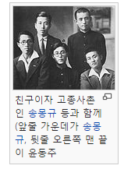
일본 유학생활과 체포
1942년에는 일본으로 건너가 도쿄 릿쿄 대학(立教大学) 영문과에 입학하였고, 6개월 후에 중퇴하여 교토 시 도시샤 대학 문학부로 전학하였다. 그러나 그는 불령선인으로 지목되어 일본경찰의 감시를 당하고 있었다.
연세대학교 신촌 캠퍼스 경내에 있는 윤동주 시비
1943년 7월 14일, 귀향길에 오르기 전 사상범으로 일본 경찰에 체포되어 교토의 카모가와 경찰서에 구금되었다. 이듬해 교토 지방 재판소에서 2년형을 언도받고 후쿠오카 형무소에 수감되었다. 1944년 3월 31일 교토지방재판소 제1 형사부 이시이 히라오 재판장 명의로 된 판결문은 징역 2년형을 선고하면서 “윤동주는 어릴 적부터 민족학교 교육을 받고 사상적 문화적으로 심독했으며 친구 감화 등에 의해 대단한 민족의식을 갖고 내선(일본과 조선)의 차별 문제에 대하여 깊은 원망의 뜻을 품고 있었고, 조선 독립의 야망을 실현시키려 하는 망동을 했다.”라고 적혀 있다.^{[10]} 교토지방 재판소에서 송몽규와 함께 치안유지법 제5조 위반죄로 징역 2년을 선고받은 뒤 후쿠오카 형무소로 이송되었다.

Slide 17
투옥과 최후
1945년 2월 16일 오전 3시 36분 후쿠오카 형무소에서 옥사하였다. 시신은 가족들에게 인도되어 그 해 3월 장례식을 치룬 후 간도 용정에 유해가 묻혔다. 향년 29세
그가 죽고 10일 뒤 '2월 16일 동주 사망, 시체 가지러오라' 는 전보가 고향집에 배달되었다. 부친 윤영석과 당숙 윤영춘이 시신을 인수, 수습하러 일본으로 건너간 후, 그런데 뒤늦게 '동주 위독하니 보석할 수 있음. 만일 사망시에는 시체를 가져가거나 아니면 큐슈제대(九州帝大) 의학부에 해부용으로 제공할 것임. 속답 바람' 이라는 우편 통지서가 고향집에 배달되었다. 후일 윤동주의 동생 윤일주는 이를 두고 "사망 전보보다 10일이나 늦게 온 이것을 본 집안 사람들의 원통함은 이를 갈고도 남음이 있었다."고 회고하였다.
옥중에서 정체를 알 수 없는 주사를 맞았다는 주장 등 그의 죽음은 일제 말기에 있었던 생체실험에 의한 것이라는 의문이 수차례 제기되었다.^{[11]}

Slide 18
평가
1947년 2월 정지용의 소개로 경향신문에 유작이 처음 소개되고 함께 추도회가 거행된다.
1948년 1월, 윤동주의 유작 31편과 정지용의 서문으로 이루어진 유고시집 《하늘과 바람과 별과 시》를 정음사에서 간행하였다. 이후 1962년3월부터 독립유공자를 대량으로 발굴 포상할 때, 그에게도 건국공로훈장 서훈이 신청되었으나 유족들이 사양하였다. 1990년 8월 15일에야 건국공로훈장 독립장이 추서되었다. 1985년에는 그의 시정신을 계승하기 위한 윤동주문학상이 한국문인협회에의해 제정되었다.

Slide 22
2교시: 문법

Slide 23
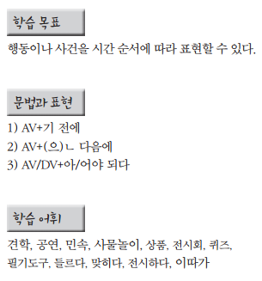
2교시: 문법
교과서
-기 전에
-(으)ㄴ 다음에
-아/어야 되다

Slide 24
문법 및 표현1

Slide 25
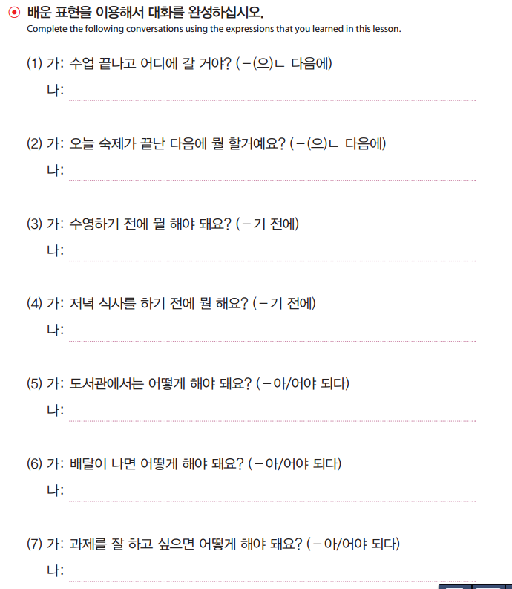

Slide 26
문법 및 표현 2

Slide 28
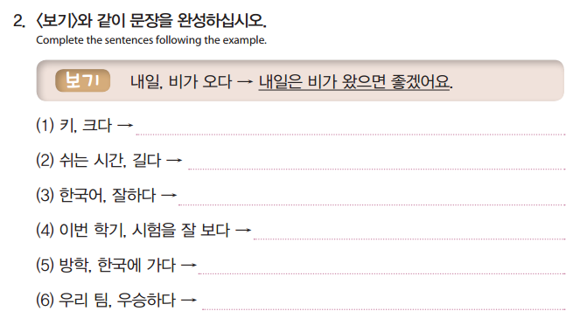

Slide 29
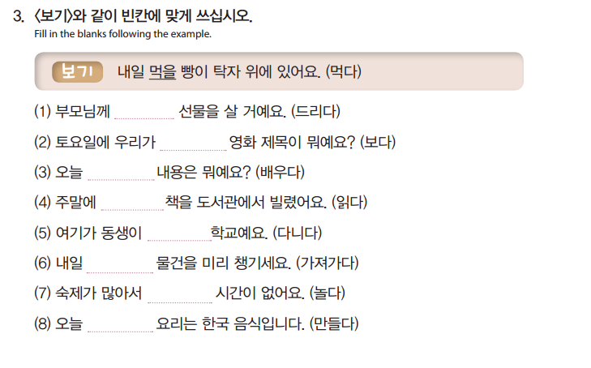

Slide 30
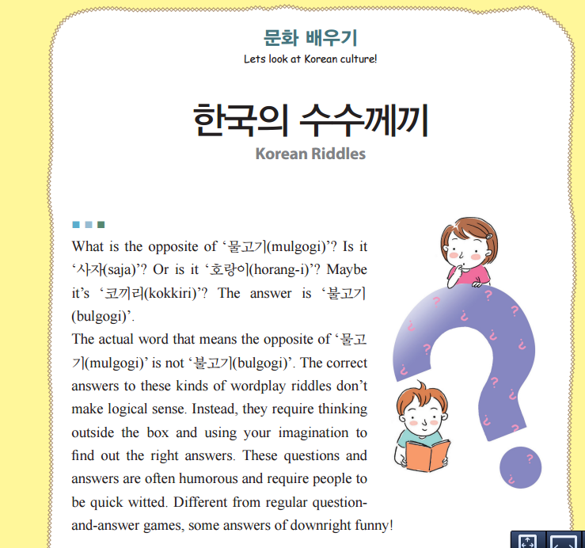
수수께끼

Slide 31
수수께끼
Notes:
정답:칠레,인도네시아,이번 주 비빔밥, 아야어여오요우유

Slide 32
3교시: 듣기평가

Slide 33
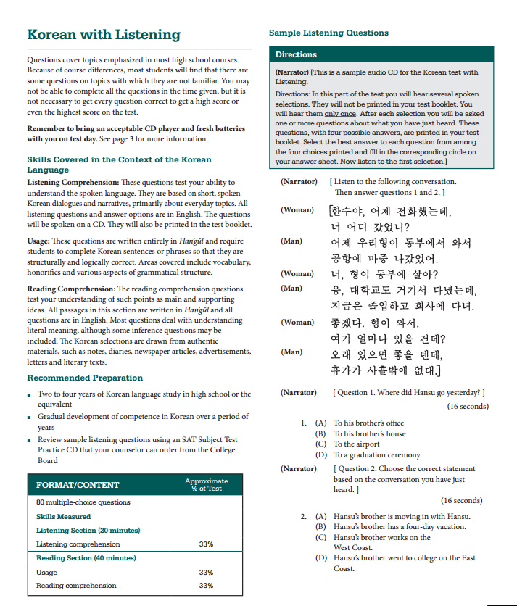

Slide 34
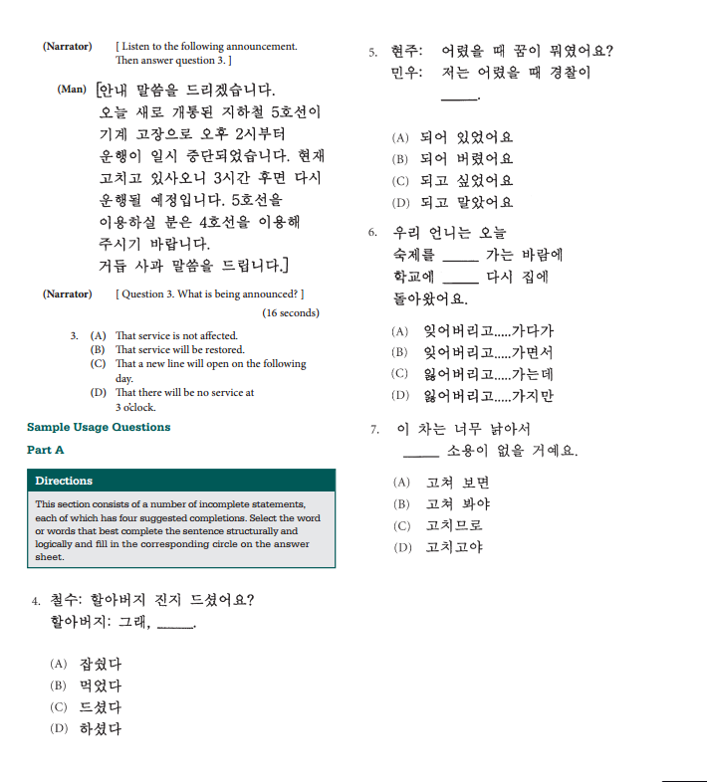

Slide 35
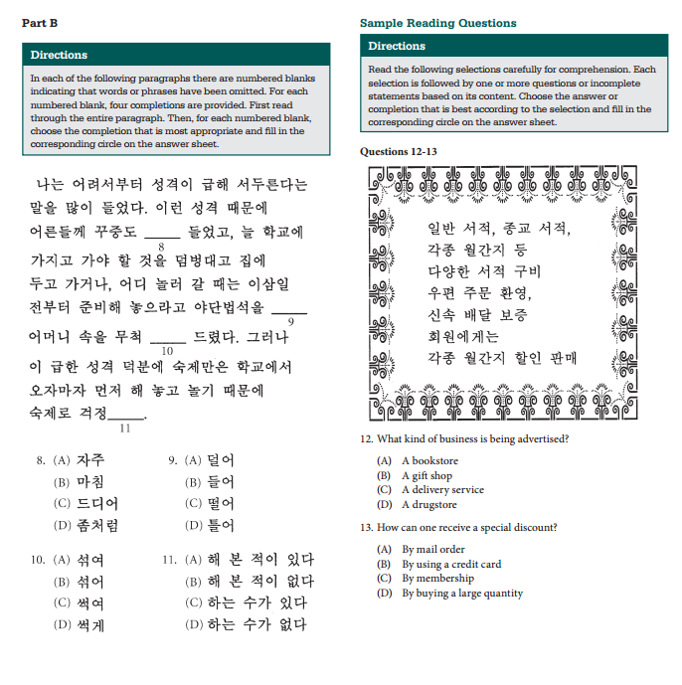

Slide 36
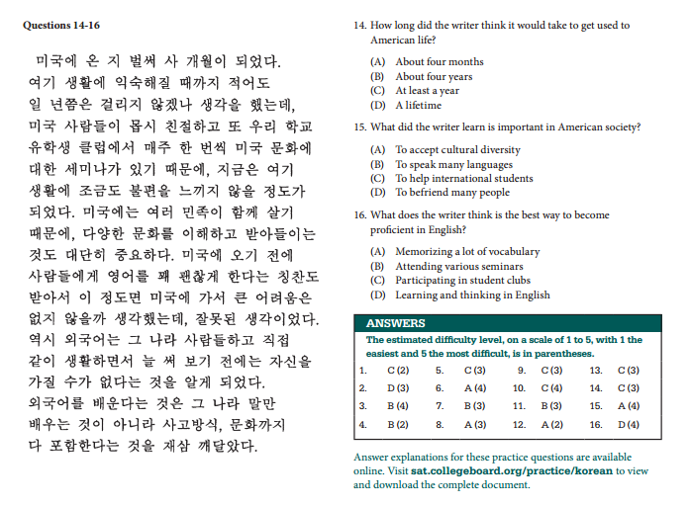

Slide 39
2교시 듣기평가 문제지

Slide 40
듣기평가 문제2

Slide 42
4교시: 작문

